Slide 1
编译和运行时系统的整体性
丁伯尧

Slide 2
主要内容
结合个人研究内容介绍语言的编译和运行时的整体性
  部分语言特性需要编译器和运行时库协同实现
    CGO跨语言调用、并发原语、栈扫描机制
  编译和运行时相结合的内存管理
    逃逸分析、垃圾收集、栈内存管理
  编译过程需要考虑运行时语义
    逃逸分析
  运行时信息反馈给编译器
    HotSpot
个人研究内容
  CGO调用机制的研究与优化
  Go语言逃逸分析的研究与优化

Slide 3
Go语言
Go语言的历史：2009年Google发布
  2007年9月，Google: Robert Griesemer(瑞士), Rob Pike(加拿大、贝尔实验室，Unix)， Ken Thompson(美、贝尔实验室，B语言-C的前身、Plan9的创作者)开始设计
  当时Google的技术大神们备受C++越来越臃肿的困扰，决心开发一种新语言来取代C++。
    与其在臃肿的语言上不断增加新的特性，不如简化编程语言。于是，Golang应运而生
Go语言的特点
  语法简单，易于开发
  关键字是保留字、静态强类型、自动垃圾收集、支持多返回值等高级语言特性
  原生支持并发编程
    引入了由运行时独立管理的用户线程goroutine
    语言内置了信道机制，使得不同线程之间的交流更加方便
  相较于其他高级语言有着较快的执行速度
  应用于云原生等网络服务领域，如docker, k8s, v2ray等
https://golang.org/doc/faq#history
并发量可以达到千万级别

Slide 4
Go程序示例
package main
import (
"fmt"
"strconv"
)
func getInput() (int, int) {
var a, b int
fmt.Println("Please input two numbers: ")
fmt.Scanf("%d %d", &a, &b)
return a, b
}
func max(a, b int) int {
if a > b {
return a
} else {
return b
}
}
func gcd(a, b int) (result int) {
var t int = max(a, b)
for ; t > 0; t-- {
if a%t == 0 && b%t == 0 {
result = t
return
}
}
result = 1
return
}
func main() {
a, b := getInput()
result := gcd(a, b)
fmt.Println("gcd of " + strconv.Itoa(a) + " and " + strconv.Itoa(b) + " is:")
fmt.Println(result)
}
变量声明 var
包
多返回值
短变量声明(只能在函数内，可重复声明)
(未显式指明类型)
类型在后
直观的字符串操作
Go 语言之旅 (go-zh.org)

Slide 5
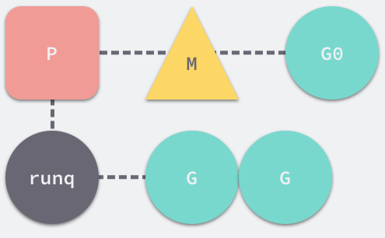
Go语言的并发模型
P：处理用户级代码逻辑处理器
  代表M所需的上下文环境。
M： 系统线程的抽象，用于执行G
  每个M中绑定有一个特殊的goroutine g0
  g0协程：持有调度栈的、参与运行时的调度过程，包括
  Goroutine 的创建、大内存分配和 CGO 函数的执行
G：goroutine，Go程序建立的用户线程
  goroutine的栈大小是动态变化的，初始时只有2KB
Notes:
Go语言的并发调度模型称为GMP模型。其中G是指goroutine，它是Go程序建立的用户线程，M是系统线程的抽象，P用来表示一个逻辑处理器。在这里需要提到的是，goroutine的栈是动态变化的，它的初始大小为2KB；并且每个M中会绑定一个特殊的goroutine g0，它持有调度栈，它则是持有一段固定大小的栈空间，g0通常被用来执行系统调用以及cgo的调用

Slide 6
部分语言特性需要编译器和运行时库协同实现
编译器解析语法特征并生成运行时函数调用
运行时库负责实际执行
func sum(s []int, c chan int) {
sum := 0
for _, v := range s {
sum += v
}
c <- sum
}
func main() {
s := []int{7, 2, 8, -9, 4, 0}
c := make(chan int)
go sum(s[:len(s)/2], c)
go sum(s[len(s)/2:], c)
x, y := <-c, <-c // 从通道 c 中接收
fmt.Println(x, y, x+y)
}
向通道发送信息
创建goroutine
从通道接受信息

Slide 7
部分语言特性需要编译器和运行时库协同实现
编译器解析语法特征并生成运行时函数调用
运行时库负责实际执行
func sum(s []int, c chan int) {
sum := 0
for _, v := range s {
sum += v
}
c <- sum
}
func main() {
s := []int{7, 2, 8, -9, 4, 0}
c := make(chan int)
go sum(s[:len(s)/2], c)
go sum(s[len(s)/2:], c)
x, y := <-c, <-c // 从通道 c 中接收
fmt.Println(x, y, x+y)
}
替换为runtime.chansend1调用
替换为runtime.newproc调用
替换为runtime.chanrecv1调用

Slide 8

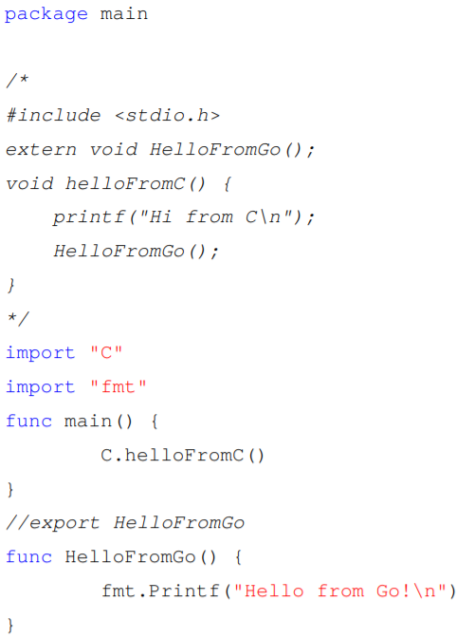
CGO机制
CGO：C与Go的跨语言调用机制
.go文件
输入
C代码
使用cgo机制的.go文件的编译流程
cgo中间文件
词法分析语法分析
hello-cgo.cgo1.go
hello-cgo.cgo2.c
生成中间文件
_cgo_gotypes.go
声明使用cgo
cgo调用相关中间文件
调用C函数
_cgo_export.h
_cgo_export.c
编译
链接
hello-cgo.go
导出Go函数
可执行文件
Notes:
Go语言原生提供了C和Go之间的跨语言调用机制cgo。如左图所示，这是一个在Go语言中调用C函数并在C函数中回调Go函数的例子。
使用cgo机制的.go文件的编译流程如右图所示，与一般的程序编译过程不同，cgo文件会先生成中间文件再进行编译。

Slide 9
CGO机制
运行时流程
  对C函数的调用需要先经过两个Go运行时函数
  C语言和Go语言运行时差异所造成的
    需要为C函数的准备资源
      goroutine的栈机制无法支持C函数的执行
    Go运行时无法追踪C函数内部发生的事情
      内存管理：悬空引用、内存泄漏问题
      并发调度：C函数的执行不能阻塞整个Go程序
    Go和C程序的ABI调用约定不同
  无法通过编译解决
C.helloFromC()
Go侧
运行时系统
进入系统调用
runtime
.cgocall()
切换goroutine，进行ABI的转换
runtime
.asmcgocall()
C侧
helloFromC
Go调用C的过程

Slide 10
个人工作：CGO调用机制的优化
优化CGO调用的开销
  简化CGO调用链上的运行时函数的执行
    惰性解绑
    去掉栈切换操作
  修改其他运行时函数以保持Go语言对CGO调用的运行时状态约定不变
    栈扫描机制
    panic机制
    抢占机制
  将Go调用C的平均开销降低到原来的约十分之一

Slide 11
CGO机制
仅依靠编译器无法实现
  c2goasm：仅靠编译方式实现Go到C的跨语言调用
    将C汇编静态翻译到Go汇编
    仅支持简单的程序
      例如当存在寄存器溢出时就无法处理
函数声明
void sm2P256Mul2Way_C(…)
AVX实现二路并行大数计算
func sm2P256Mul2Way(…)
C程序
(avx.c)
Go程序(avx_amd64.go)
void sm2P256Square2Way_C(…)
func sm2P256Square2Way(…)
LLVM
函数实现
调用
个人工作：SM2算法的优化
C汇编
(avx.s)
c2goasm
plan9汇编
(avx_amd64.s)
点操作
(P256.go)
minio/c2goasm: C to Go Assembly (github.com)
Notes:
然后就是如何实现大数乘法和平方的向量化版本
因为Go对于向量指令集的支持仅通过汇编，编写大量的汇编代码工作量繁重，所以我们在实现的时候先将sm2P256Mul2Way和sm2P256Square2Way这两个函数通过C并利用C语言的向量指令支持来实现，
然后通过开源工具c2goasm将C的汇编代码转换为Go的汇编代码，从而实现了sm2P256Mul2Way和sm2P256Square2Way

Slide 12
栈扫描机制
仅依靠运行时无法实现
  gc(go compiler) ：go自带的编译器，使用go语言实现
  gollvm：通过gofrontend生成llvm IR，使用llvm后端进行代码生成
gc
用户代码(.go)
解析
生成中间代码
优化
生成机器代码
链接
目标代码
gollvm
用户代码(.go)
解析
生成中间代码
优化
生成机器代码
链接
目标代码
gofrontend
llvm

Slide 13
栈扫描机制
仅依靠运行时无法实现
  原生Go编译器gc(go compiler)支持精确的栈映射的生成，允许GC进行精确的栈扫描
    gc在编译阶段会将局部变量中包含的指针信息等保存在可执行文件中
    运行时通过读取可执行文件的内容来获取精确的栈映射
  gollvm不支持栈映射生成，从而导致GC不得不保守地扫描栈，会耗费更长的扫描时间、增加内存使用
    gollvm后端使用llvm生成代码，无法在可执行文件中生成栈映射信息

Slide 14
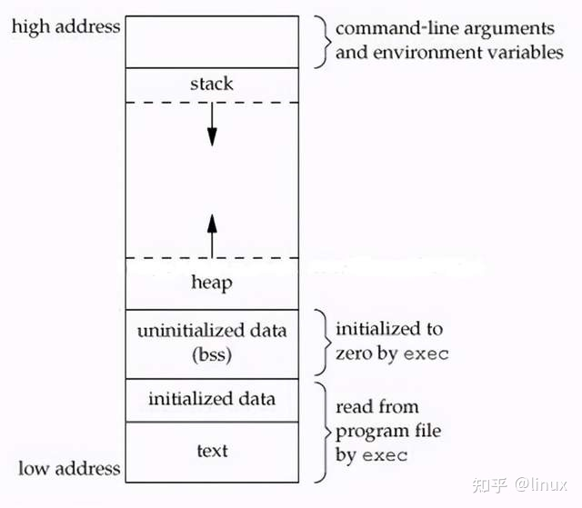
编译和运行时相结合的内存管理
Go语言通过编译器和运行时协同管理内存
  堆内存
    分配
      通过运行时内存分配函数分配
      编译阶段进行逃逸分析决定变量/对象是否分配在堆上
    回收
      通过运行时垃圾收集机制自动回收
      编译器辅助进行垃圾收集的根集合的标记
  栈内存
    栈帧的分配与回收：编译器生成
    栈空间的分配与回收
      通过运行时函数进行分配和回收
      编译器插入栈空间使用量的检查和扩容函数

Slide 15
Go语言堆内存管理
内存分配
  通过编译阶段的逃逸分析决定变量/对象是否分配在堆上
    对于逃逸的变量，插入运行时函数runtime.newobject来执行堆内存的分配
  在运行时实现了一种基于tcmalloc的分级内存分配器
内存回收
  运行时垃圾收集机制自动回收
  编译器生成栈映射以支持GC进行精确的栈扫描
type BigType struct {
fat [10000000]int // Too big for stack
p *int
}
func complicatedEscape() *int {
var s [10]*int
for i := 0; i < 10; i++ {
var x int
s[i] = &x // Heap allocated: outlived by s
}
var b int // Heap allocated: address held by heap
var bigObj BigType // Heap allocated: too big
bigObj.p = &b
var d int // Heap allocated: escaped from function
var pd *int = &d
var ppd **int = &pd
var pd2 *int = *ppd
return pd2
}

Slide 16
个人工作：SM2算法优化
通过减少堆内存分配降低程序在Go的内存分配器和垃圾收集器上的开销
  减少隐式的堆内存分配：减少不必要的栈变量逃逸
认为local_x发生逃逸，分配在堆上
func causeEscape(x interface{}) {
fmt.Println(x)
}
func foo() {
var local_x OBJ
causeEscape(&local_x)
}
local_x分配在栈上不影响程序执行
不必要的栈变量逃逸！
Notes:
所以此时我们认为是发生了不必要的栈变量逃逸

Slide 17
个人工作：SM2算法优化
通过减少堆内存分配降低程序在Go的内存分配器和垃圾收集器上的开销
  减少隐式的堆内存分配：减少不必要的栈变量逃逸
Go程序
输入
找出“逃逸变量”
func causeEscape(x interface{}) {
fmt.Println(x)
}
func foo() {
var local_x OBJ
causeEscape(&local_x)
}
go build -gcflags "-m -m "
绕过逃逸分析
人工分析
是否属于不必要的逃逸
func foo() {
var local_x OBJ
addrX := &local_x
uptrX := uintptr(unsafe.Pointer(addrX))
causeEscape((*OBJ)(unsafe.Pointer(uptrX)))
}
否
不再发生逃逸
是
使逃逸分析绕过该变量
Notes:
通过Go的指针转换操作可以让我们绕过local_x变量的逃逸分析，使local_x变量被分配在栈上而不是堆上，从而减少隐式的堆内存分配
右侧则是我们为了减少不必要的栈变量逃逸所做的优化流程。我们通过对逃逸变量的逐个分析来减少这种隐式的堆内存分配

Slide 18
个人工作：逃逸分析优化
基于GoLLVM的逃逸分析的优化与实现
  提高逃逸分析的精度
    让尽可能多的对象分配在栈上，减少堆分配
      减少堆分配可以减少运行时在内存分配和回收上的开销，从而提升程序性能
  保证逃逸分析的正确性

Slide 19
Go语言栈内存管理
栈帧管理
栈内存管理
  goroutine的栈是在运行时动态变化的
    当栈空间不够时，通过runtime.morestack函数扩容一倍
    当栈空间使用量小于一半时，会在GC触发时调用runtime.shrinkstack缩小一倍
  编译器通过计算函数的栈帧大小，在函数开头插入栈空间的检查
MOVQ TLS, CX
MOVQ (CX)(TLS*2), CX
LEAQ -160(SP), AX
CMPQ AX, 16(CX)
JLS 637
CALL runtime.morestack_noctxt(SB)
JMP 0

Slide 20
编译过程需要考虑运行时语义
编译过程中的程序分析需要结合运行时函数的语义
  在逃逸分析中，运行时语义影响着对语句的建模
    在下例中，直观分析：s[:len(s)/2]由于被其他的线程访问，无法确定声明周期，应该逃逸
func main() {
s := []int{7, 2, 8, -9, 4, 0}
c := make(chan int)
go sum(s[:len(s)/2], c)
go sum(s[len(s)/2:], c)
x, y := <-c, <-c // 从通道 c 中接收
fmt.Println(x, y, x+y)
}
替换为runtime.newproc调用
需要了解newproc函数的语义才能进一步执行逃逸分析

Slide 21
运行时信息反馈给编译器
HotSpot JVM
  通过收集运行时的方法热点信息，找出热点函数
  JIT对热点函数进行精优化的编译方式执行，对于其他函数采用更粗粒度的编译执行或解释执行

Slide 22
谢谢观看

